Slide 1
Algorithmes d’évitement de collisions maritimes

Slide 2
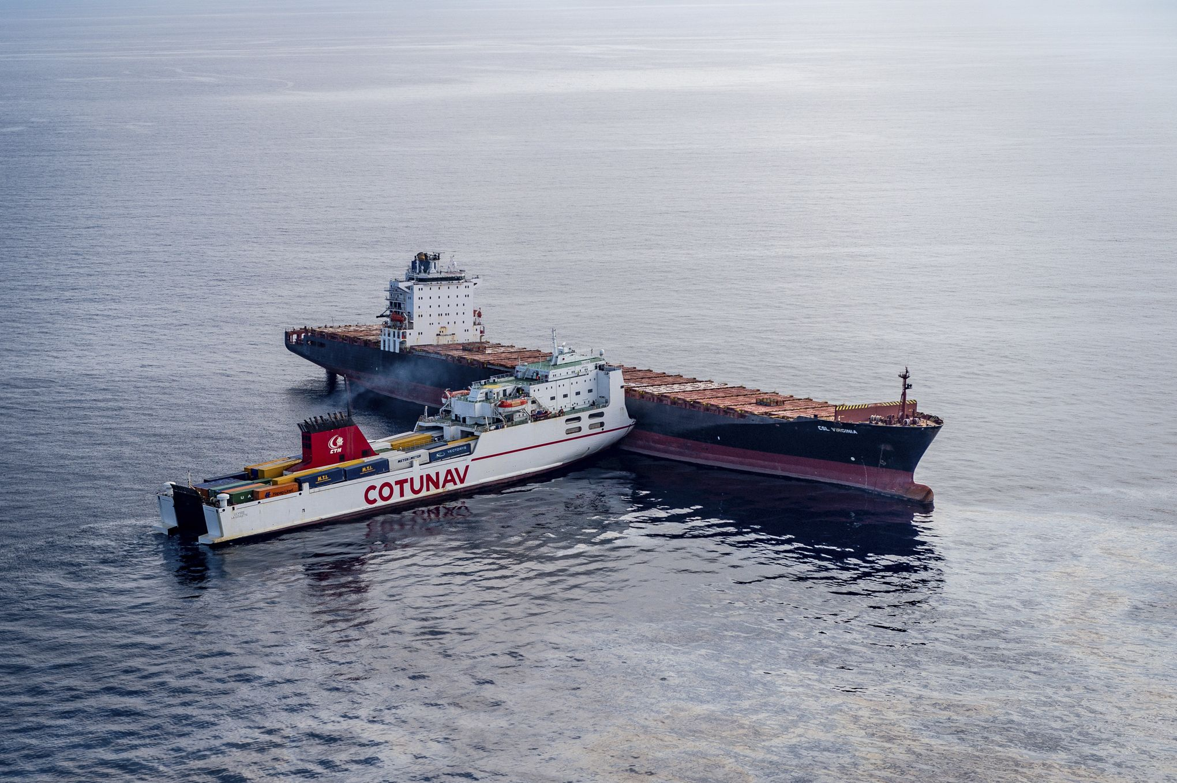
Mise en contexte du problème
- Densification du trafic
- Accidents récurrents
Le choc entre le navire tunisien et le porte-conteneurs chypriote, survenu le dimanche 7 octobre 2018, a entraîné une fuite de 600 tonnes de fuel en Méditerranée.

Slide 3
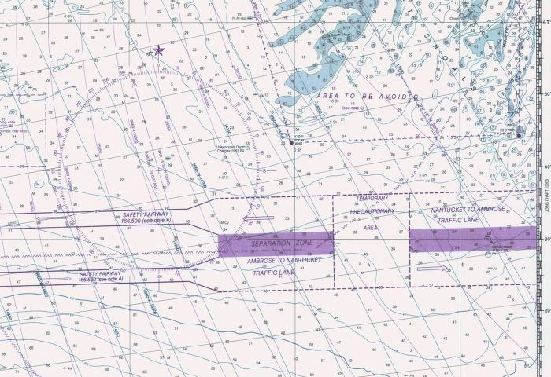
Moyens déjà en place
- Réglementation maritime : RIPAM / COLREG (Collision Regulation)
- Rails de trafic

Slide 4
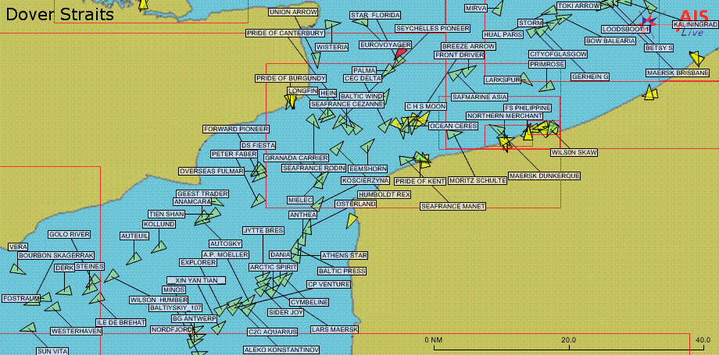
Moyens déjà en place
- Aide à la navigation : ARPA / AIS

Slide 5
Problématique
Quel type d’algorithme permettrait une meilleure cohabitation des navires sur l’espace maritime ?

Slide 6
Objectifs du TIPE
- Environnement simulé
- Comparaison d’algorithmes de contrôle de navire autonomes :
→ Algorithme « réactionnel » tentant de suivre le COLREG
→ Algorithme du « champ de vecteurs »
→ Algorithme de recherche locale
- Confrontation à des situations problématiques de navigation :
→ Nombre important de navire
→ Navire incontrôlable ou contrôlé par un autre algorithme
→ Différence de priorité : navire cargo

Slide 7
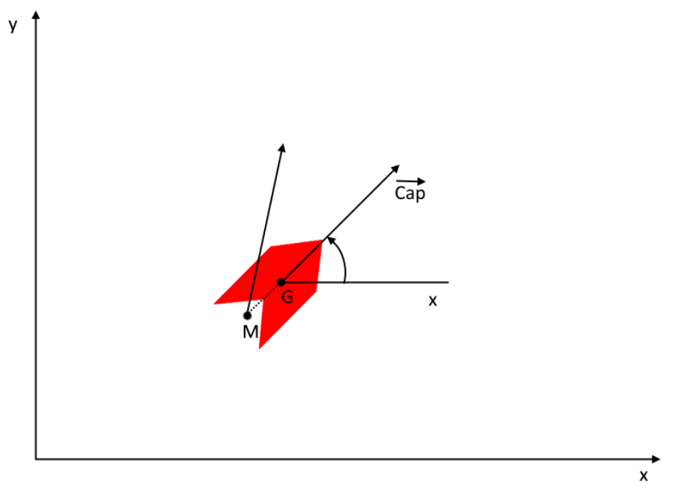
Environnement simulé
Paramètres :
→ Position de G :
→ Vitesse de G :
→ Position angulaire :
→ Vitesse angulaire :

Slide 8
Discrétisation et calcul

Slide 9
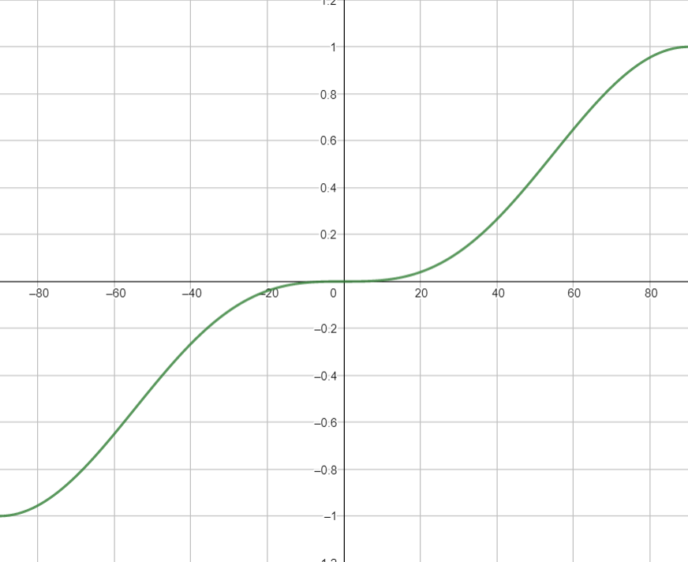
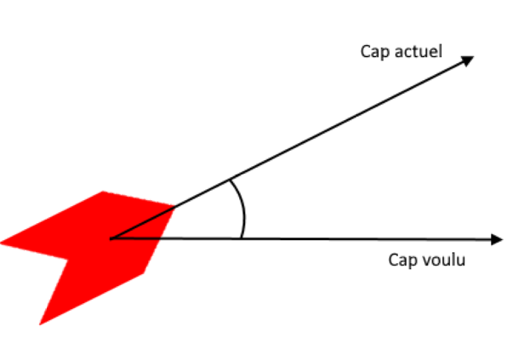

Présentation des algorithmes : Prise de cap
x

Slide 10
Présentation des algorithmes : « Réactionnel »
- Calcul de la trajectoire à l’avance
- Connaissance des trajectoires calculées de chacun des autres bateaux
- En cas de collision prévue, mise en place d’une contre-mesure
- Règles du COLREG :
→ Si possible un seul bateau effectue la manœuvre, c’est celui de plus faible priorité ou pour qui la manœuvre est la plus simple
→ Passage préférentiel par la droite ou par derrière

Slide 11
Algorithme et complexité

Slide 12
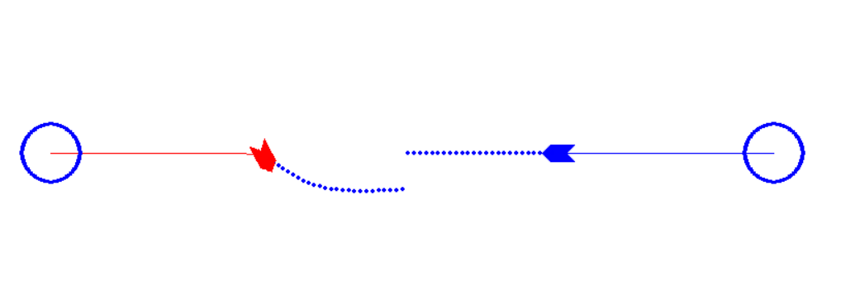
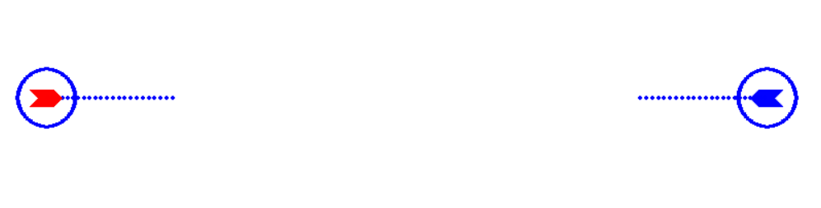
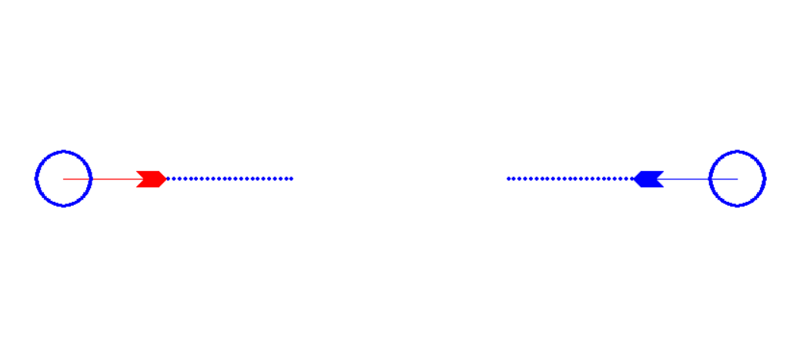
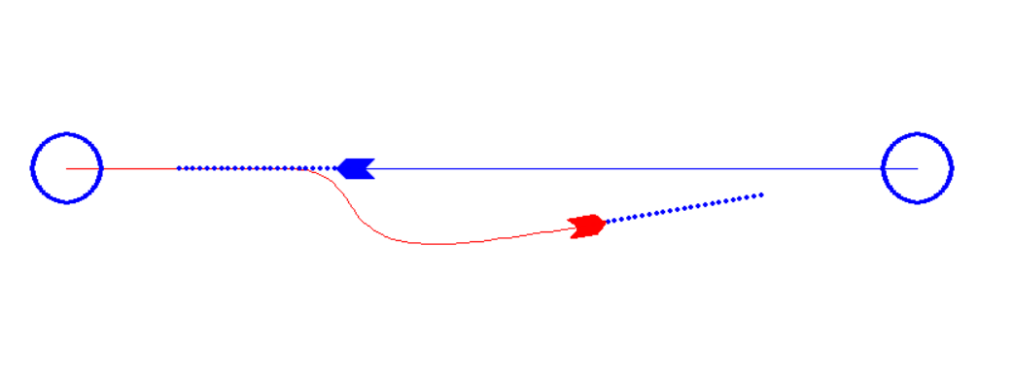
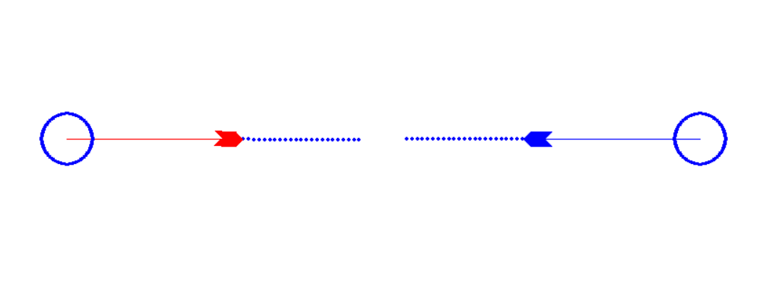
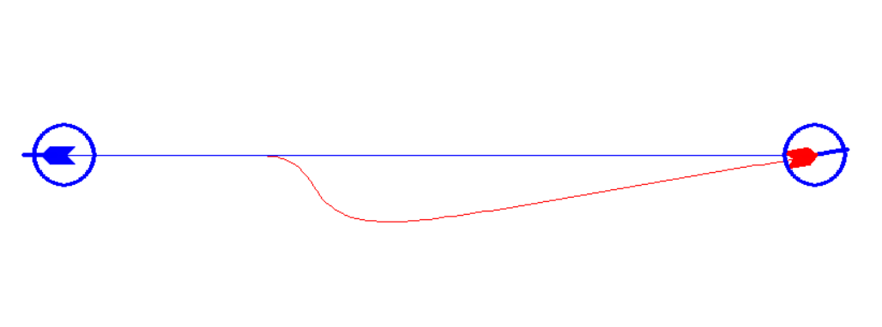
Exemple
1
4
2
5
3
3

Slide 13
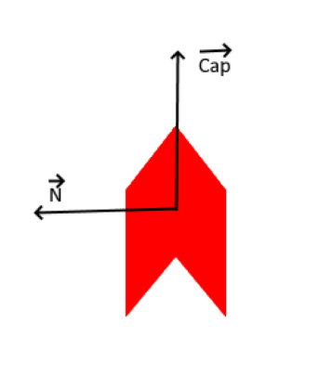
Présentation des algorithmes : Champ de vecteurs
Idée : Navires ↔ Charges de même signe
→ Le champ créé va tendre à les éloigner
→ Superposition des champs
Amélioration : Champ créé non radial
→ Composante selon le cap : passage par l’arrière
→ Composante selon la normale au cap :
Déviation et passage à droite
→ Découpage en deux zones : « avant » et « arrière »

Slide 14
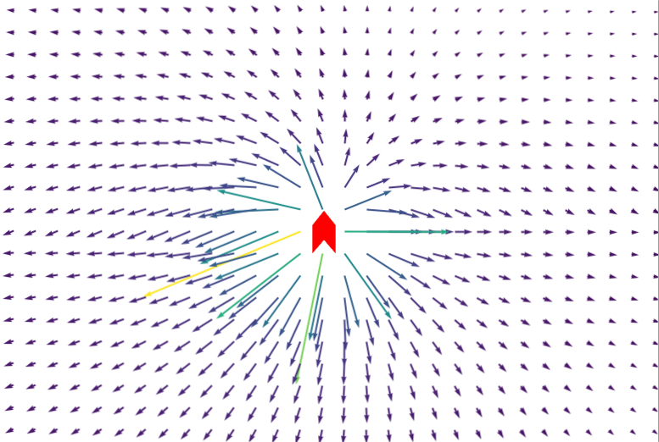
Exemple de champ

Slide 15
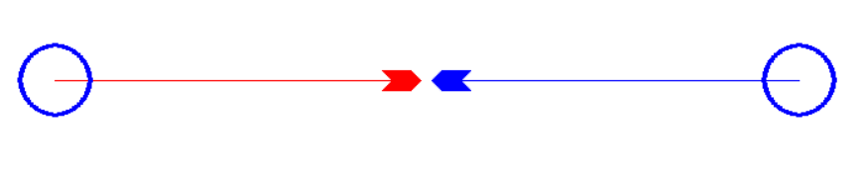
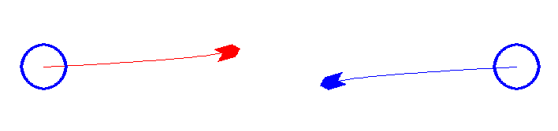
Cas 1 : Arrivée face à face
Sans composante normale
Avec composante normale

Slide 16
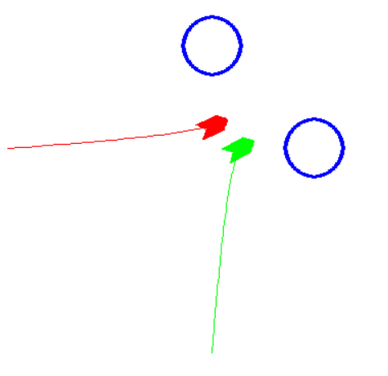
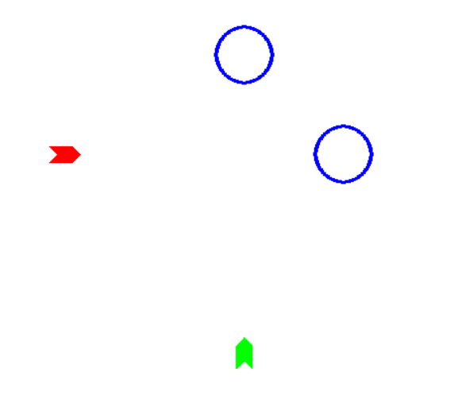
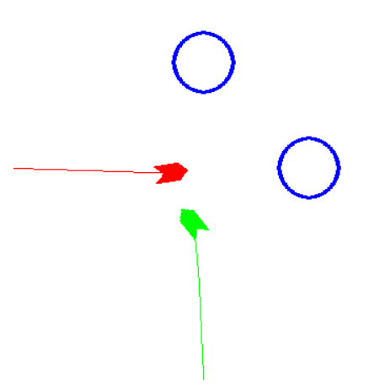
Cas 2 : Rencontre Perpendiculaire
Sans composante selon le cap
Avec composante selon le cap

Slide 17
Algorithme et complexité

Slide 18
Présentation des algorithmes : Recherche locale distribuée

Slide 19
Algorithme et complexité

Slide 20
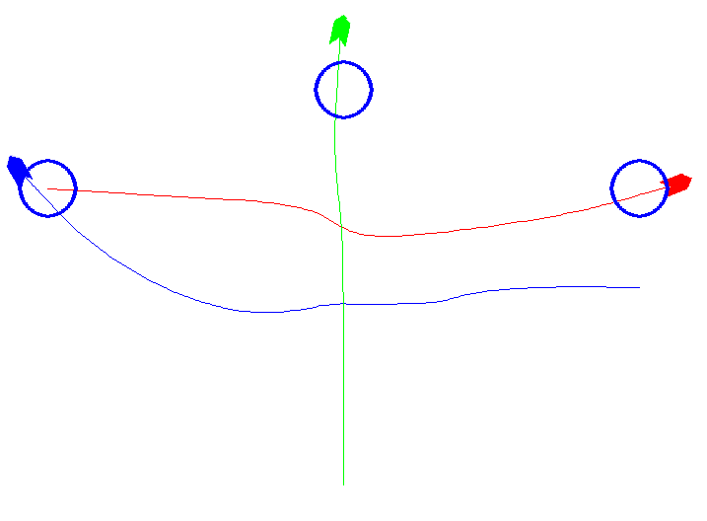
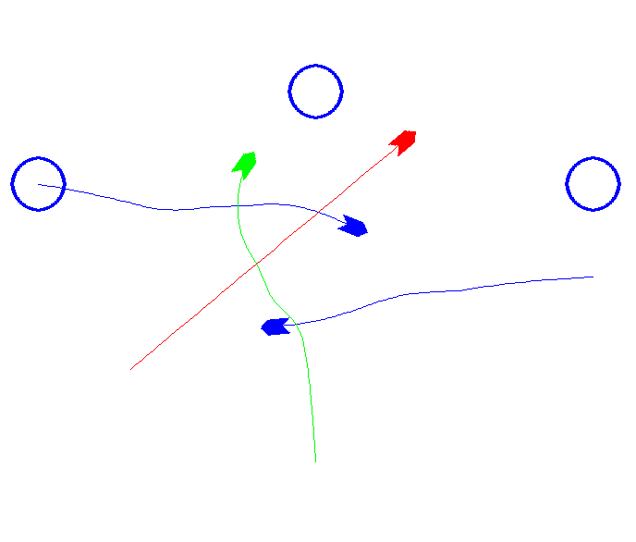
Situation envisagées : Cas 1

Slide 21
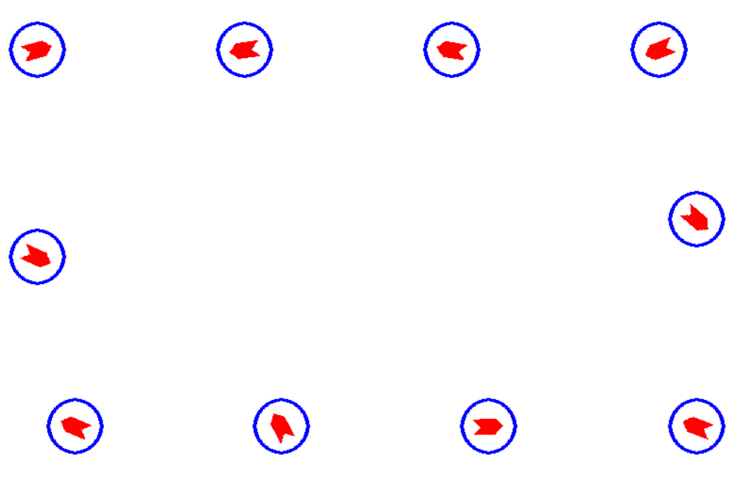
Situation envisagées : Cas 2

Slide 22
Situation envisagées : Cas 3

Slide 23
Résultats

Slide 24
Conclusion

